Slide 1
طاقة أثناء العمل
مواد الوقود أثناء العمل
الصف الثالث

Slide 2
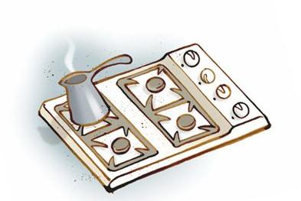
ما المشترك بين كل الاجهزة والماكينات التالية:
ساعة منبّه كهربائية
الإبريق الكهربائي
الفرن الكهربائي
فرشاة أسنان كهربائية
مقمّر (محمّص كهربائي، توستر)
غاز
تحتاج إلى نفس الطاقة لتعمل

Slide 3
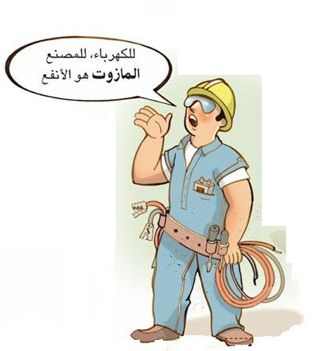
أية طاقة نحتاجها لتشغيل هذه الاجهزة والماكينات؟
الطاقة الكهربائية

Slide 4
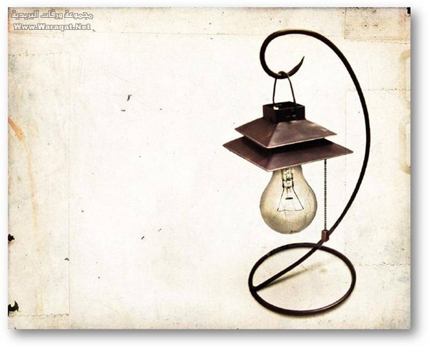
لتوليد الطاقة الكهربائية
نحتاج إلى
مادة وقود

Slide 5
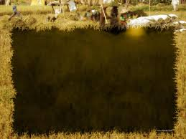
مواد الوقود

Slide 6
تمعن في هذه الصور:

Slide 7
وهذه أيضا:

Slide 8
هيا لنفكر؟
ماذا ترى في الصور؟
ماذا يحدث لكل مادة؟
ماذا تطلق هذه المواد عند اشتعالها؟
متى استعملت هذه المواد بشكل كبير: في الزمن الماضي أم في الحاضر واشرح؟
ما هي الفائدة التي يحصل عليها الانسان من هذه المواد؟

Slide 9
إِذاً هل تعتبر
هذه المواد
مواد وقود؟

Slide 10
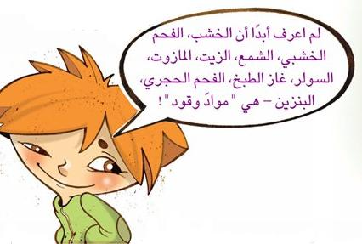
إعط أمثلة أخرى لمواد وقود:
مواد وقود
فحم خشبي
شموع
دهن
خشب
سولر
بنزين
مازوت
غاز طبخ
زيت

Slide 11
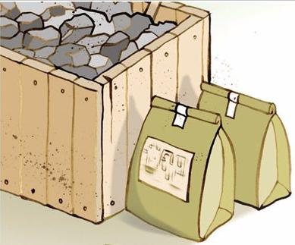
مواد الوقود
جميعنا في بيوتنا يوجد مواد مثل: الخشب، البنزين، غاز الطبخ، والشمع.
هذه المواد تختلف عن بعضها البعض ولكن لها صفة مشتركة.
الصفة المشتركة هي أنها تحترق جيداً وعندما نشعلها (نحرقها) تعطي فائدة للإنسان، هذه المواد هي مواد وقود.
مادة وقود: المادة التي نستغل احتراقها لإنتاج حرارة وضوء.
مواد الوقود هي مصادر طاقة.
مصدر طاقة: هو الذي ننتج من الطاقة.

Slide 12
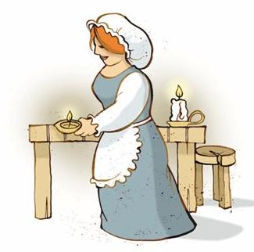
ما هي الفائدة التي تعطيها
مواد الوقود للإنسان؟

Slide 13
فائدة مواد الوقود
مواد الوقود
في المستقبل
مواد الوقود
في الحاضر
(اليوم)
مواد الوقود
في الماضي

Slide 14
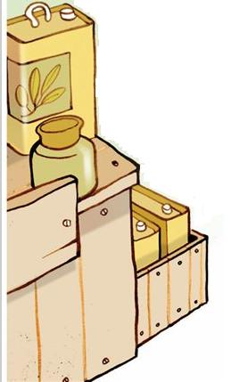
مواد الوقود في الماضي
الدهن
الزيت
الخشب

Slide 15
فوائد مواد الوقود في الماضي:
1) الخشب لتدفئة المنزل.
2) الخشب لطهو الطعام.
3) الزيت والشمع للإنارة.

Slide 16
الاسئلة صفحة 54
1) أعطوا أمثلة لمواد وقود رئيسية استخدمت في الماضي.
الزيت
الخشب (فحم خشبي)
الدهن
شمع
2) لأية أهداف تم استخدام مواد الوقود هذه؟
الخشب: لتدفئة وطهو الطعام.
الزيت والشمع: للاضاءة والانارة

Slide 17
الخشب
الخشب هو مادة وقود صلبة إستعملت في الماضي.
يستخرج الخشب من الاشجار اليابسة.
لقد استخدم الانسان في الزمن الماضي الخشب من أجل:
تدفئة البيت.
طبخ الطعام على المواقد.

Slide 18
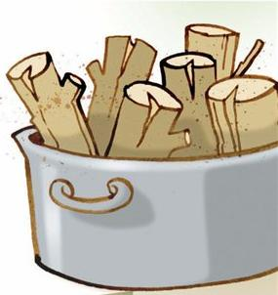
الخشب
كان أهم مادة وقود في الماضي هو الخشب.
كان الخشب مادة وقود أساسية التي أستخدمها الانسان للتدفئة وللطبخ.
تعلّم الانسان معالجة الخشب وإنتاج مادة وقود أسهل للاستخدام وهي الفحم الخشبي.
عندما نُشعل (نحرق) الفحم الخشبي يتحول الى جمر يطلق حرارة كثيرة.
اليوم الخشب أو الفحم الخشبي لا يستخدم كمواد وقود أساسية.
هل تعرفون لماذا؟

Slide 19
الخشب
فيديو (كيفية تقطيع الخشب)
صور

Slide 20
الفحم الخشبي

Slide 21
الزيت
الزيت الذي نعرفه من المطبخ هو مادة سائلة.
نستخرج الزيت من:
النبات: مثل زيت الذرة.
والذي يستخدم في القلي وتحضير السلطة.
الحيوانات: مثل زيت السمك.
من المواد الموجودة في الطبيعة: مثل النفط الخام.
والتي تستخدم للتشحيم.
لقد أستخدم الانسان الزيت في إنارة القناديل.

Slide 22
الزيت
فيديو
صور

Slide 23
الدهن
الدهن هو مادة صلبة عادةً.
يستخرج الدهن من الحيوانات (الخراف، البقر، الماعز).
وهو طري ناعم الملمس لا يذوب في الماء.
الدهن هو مركب هام في الغذاء ايضاً.
استعمل الانسان في الماضي الدهن للتدفئة، للإضاءة، ولصناعة الشموع لانه مادة قابلة للاحتراق.

Slide 24
الشموع
فيديو
فيديو

Slide 25
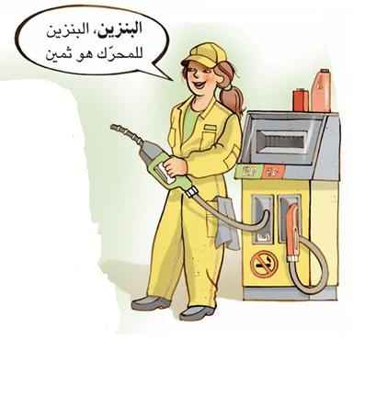
مواد الوقود في الحاضر
النفط الخام
الفحم الحجري

Slide 26
في أيامنا أيضا نحتاج لتدفئة أو تبريد البيت، لطبخ غذائنا وإنارة طريقنا في الظلام.
نستهلك اليوم، بالمقارنة مع الماضي، كميات أكبر بكثير من مواد الوقود.
أهم مواد الوقود في أيامنا هي الفحم الحجري والنفط الخام.
مواد الوقود اليوم

Slide 27
الفحم الحجري
الفحم الحجري يستخرج من باطن الارض وهو في الاصل اجساد حيوانات متحجرة عاشت في الازمان الماضية.
الفحم الحجري هو مادة صلبة تستعمل في محطات توليد الكهرباء.
وقد كان يستعمل حتى قبل 50 سنة تقريباً كمادة وقود اساسية لتحريك البواخر والقطارات والسفن، ولتشغيل ماكينات في المصانع ولتدفئة البيوت.

Slide 28
النفط الخام
يستخرج النفط الخام من بين طبقات الصخور.
النفط الخام هو مخلوط من مواد عديدة.
من النفط الخام ينتجون مواد وقود مختلفة:
غاز الطبخ.
البنزين.
الكاز (الكيروسين).
السولر.
المازوت.

Slide 29
لنتعرف على عملية استخراج النفط
مشاهدة ممتعة

Slide 30
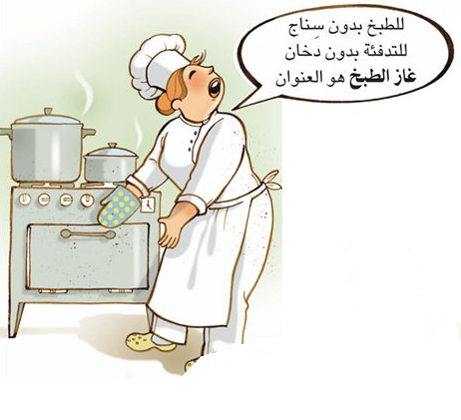
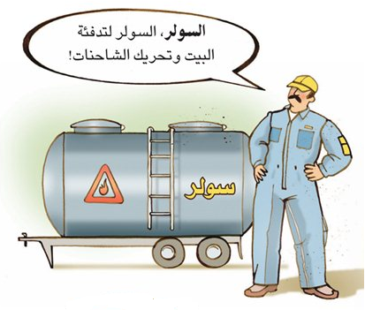
النفط الخام
النفط الخام
المازوت
البنزين
غاز الطبخ
الكاز
السولر

Slide 31
غاز الطبخ
غاز الطبخ موجود في الطبيعة، محصور داخل الارض، في اماكن مختلفة في العالم.
عن طريق ثقوب في الصخور يخرج الغاز الطبيعي.
احياناً يشتعل هذا الغاز، ويصبح ينابيع مشتعلة.
يستخدم الغاز للطبخ ولتدفئة البيوت.

Slide 32
البنزين
البنزين هو مادة وقود سائلة وشفافة ذات رائحة حادة.
يستخرج البنزين من النفط الخام الذي يستورد من بلاد اخرى فيحول الى بنزين.
يستخدم البنزين كمادة وقود (في ايامنا) لتحريك الماكينات والسيارات.
البنزين مادة وقود سريعة الاشتعال.

Slide 33
الكاز
الكاز هو سائل شفاف ذو رائحة قوية ويدعى نفط لكن اسمه الصحيح هو(كيروسين).
في بيوت كثيرة يستعملون الكاز بالمدفئة وكذلك يستعملونه كوقود للطائرات.
في الماضي استعملوا الكاز كوقود لقناديل الاضاءة.

Slide 34
السولر
السولر مادة وقود سائلة شفافة اللون وهو ذا رائحة حادة.
يستخدم السولر كماده وقود لبعض وسائل النقل ولتحريك الماكينات.
يستخرج السولر من النفط الخام.

Slide 35
المازوت
المازوت هو مادة وقود لزجة ومن النوع الثقيل ويستخدم للتسخين في الصناعة.
المازوت مادة سريعة الاشتعال.
المازوت يستخرج من النفط الخام.

Slide 36
ماذا تتوقعون أن تكون
مواد الوقود في المستقبل؟!

Slide 37
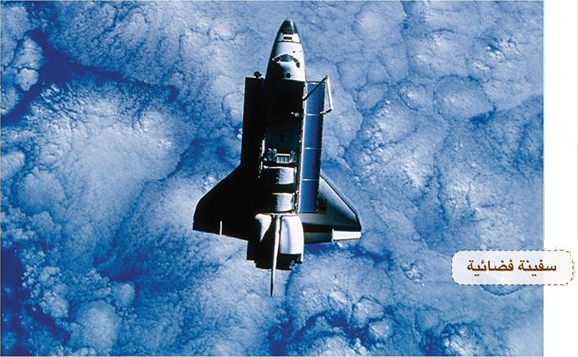
مواد الوقود في المستقبل
الكحول
الهيدروجين
طاقة الشمس

Slide 38
نحتاج اليوم لمواد وقود بكميات كبيرة جدا. لكن بسبب الاستخدام الكثير، قد تنفذ مواد الوقود في أحد الايام!
واليوم يبحثون عن مصادر طاقة أخرى لاستعداد لإمكانية عدم كفاية مواد الوقود في المستقبل لكل استخداماتنا. مثلا يستخدمون في دول عديدة طاقة الشمس.
مواد الوقود في المستقبل

Slide 39
طاقة الشمس
الطاقة الشمسية هي الضوء والحرارة المنبعثان من الشمس اللذان قام الإنسان بتسخيرهما لمصلحته منذ العصور القديمة باستخدام مجموعة من وسائل التكنولوجيا التي تتطور باستمرار. وتضم تقنيات تسخير الطاقة الشمسية استخدام الطاقة الحرارية للشمس سواء للتسخين المباشر أو ضمن عملية تحويل ميكانيكي لحركة أو لطاقة كهربائية، أو لتوليد الكهرباء عبر الظواهر الكهروضوئية باستخدام ألواح الخلايا الضوئية بالإضافة إلى التصميمات المعمارية التي تعتمد على استغلال الطاقة الشمسية، وهي تقنيات تستطيع المساهمة بشكل بارز في حل بعض من أكثر مشاكل العالم إلحاحا اليوم.

Slide 40
الهيدروجين
الهيدروجين اخف العناصر الكيميائية في الطبيعة على الاطلاق.
يرمز له بالرمز H.
يدخل في تركيب المواد العضوية والماء.
الهيدروجين عديم اللون وعديم الرائحة، قابل للتأكسد، وشديد الاشتعال.
والهيدروجين من اكثر العناصر انتشارا في الكون.
يستخدم الهيدرجين في صناعة الامونيا ويعتبر احد اشكال الوقود.

Slide 41
الكحول
الكحول مركب في المشروبات الروحية مثل (النبيذ والبيرة) كمادة مطهرة.
يستخرج من بعض اقسام النباتات الغنية بالسكر: العنب الخوخ، التمر وقصب السكر، تعصر الثمار ويدخل العصير الناتج الى مستودع. وتضاف كمية قليلة من الخميره ويترك لفترة معينة يبدأ العصير بالتخمير والخميرةة تحول السكر الموجود في العصير الى كحول.
الكحول مادة قابلة للاشتعال ولذلك من الممكن استخدامها كوقود.

Slide 42
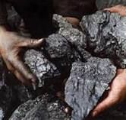
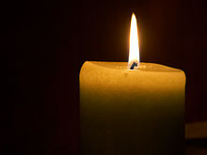
مواد وقود طبيعية واصطناعية
مواد وقود اصطناعية
حيث يتم تصنيعها في المصانع مثل:
شمع.
الفحم الخشبي.
مشتقات النفط الخام.
مواد وقود طبيعية
حيث يتم استخراجها من الطبيعة
مثل:
نفط خام.
نفط حجري.

Slide 43
تتواجد مواد الوقود في ثلاثة حالات:
حالة صلبة
فحم حجري
فحم خشبي
حالة سائلة
سولر
بنزين
حالة غازية
شمع
كاز
غاز طبخ
غاز طبيعي

Slide 44
إضغط لتستمتع باللعبة

Slide 45
سؤال: مواد الوقود
في الماضي | في الحاضر | في المستقبل

Slide 46
جواب: مواد الوقود
في الماضي | في الحاضر | في المستقبل
الخشب | الفحم الحجري | طاقة الشمس
الفحم الخشبي | النفط الخام | الهيدروجين
الزيت | غاز الطبخ | الكحول
الدهن | البنزين
الشمع | الكاز (الكيروسين)
 | السولر
 | المازوت

Slide 47
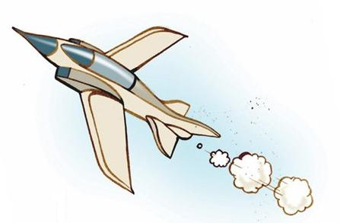
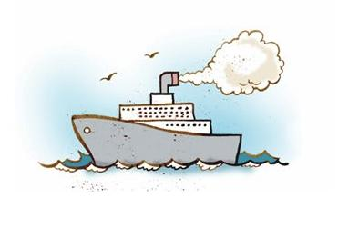
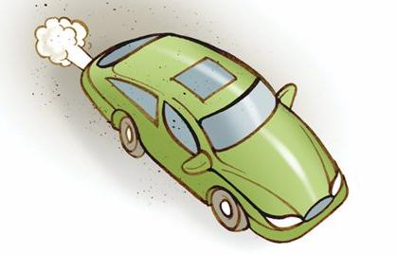
سؤال: ما هي استعمالات مواد الوقود في الحياة اليوميّة؟
استعمالات مواد الوقود
تدفئة وتبريد البيت
طبخ الطعام
الاضاءة والإنارة
تشغيل ماكينات
تحريك وسائل النقل
توليد الكهرباء

Slide 48
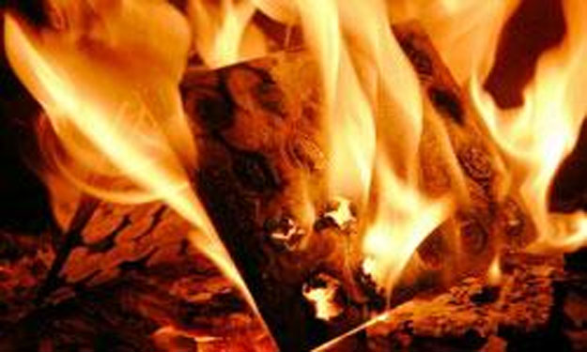
سؤال: ما هو المشترك لكل مواد الوقود؟
كل مواد الوقود تطلق حرارة وأحيانا ضوء أيضا أثناء اشتعالها.
كل مواد الوقود تستعمل لتحريك الماكينات.
كل مواد الوقود لا تنتهي على أثر احتراقها.
كل مواد الوقود موجودة في حالة الصّلابة.

Slide 49
ورقة عمل
عملا موفقا

Slide 50
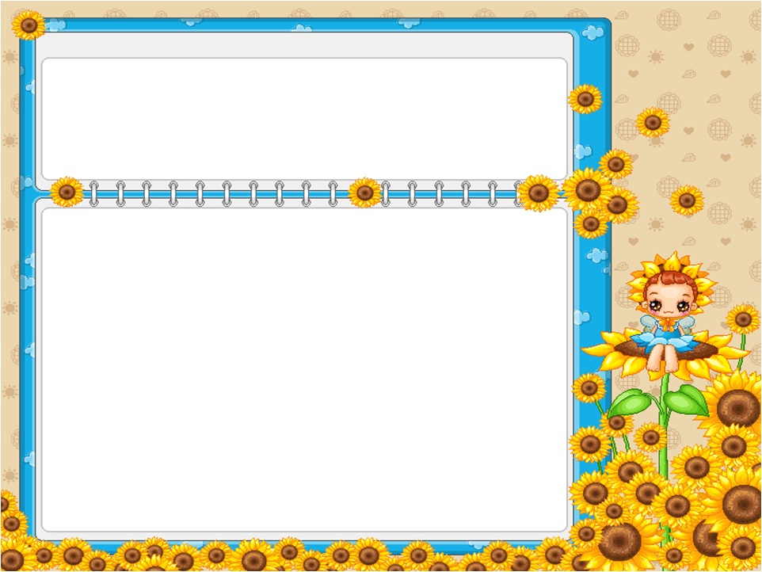
آفاق مواد الوقود
فعالية صفات واستخدامات: نعد دليل مواد الوقود.
2. فعالية النفط الخام – في أعقاب الذهب الاسود.

Slide 51
مواد الوقود أثناء العمل

Slide 52
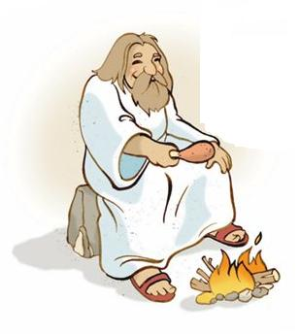
مواد الوقود أثناء العمل
لكي نستخدم مواد الوقود، يجب حرقها (إشعالها).
تُعطي مواد الوقود فائدة للإنسان عندما تحترق فقط.
يجب علينا البحث عن مواد قابلة للاحتراق والتي تطلق حرارة وضوء أثناء احتراقها.

Slide 53
تجربة
ما الذي يحترق؟

Slide 54
مواد قابلة للاحتراق ومواد مقاومة للنار في خدمة الانسان
مواد قابلة للاحتراق ومواد مقاومة للنار
عندما تحترق المواد، تطلق حرارة وأحيانا ضوءا أيضا. الخشب، الكحول، البنزين، الكاز، الزيت والشمع قابلة للاحتراق. المواد التي تحترق تسمى ”مواد قابلة للاحتراق“. من بين المواد القابلة للاحتراق توجد مواد تشتعل بسرعة وبسهولة. مثلا: غاز الطبخ، البنزين والكحول. هذه المواد تسمى ”مواد سريعة الاشتعال“.
ليست كل المواد قابلة للاحتراق توجد مواد – مثل الرمل، الجبس، الخزف – غير قابلة للاحتراق. هذه المواد تسمى أيضا ”مواد مقاومة للنار“.

Slide 55
مواد قابلة للاحتراق ومواد مقاومة للنار
مواد مقاومة للنار
الرمل.
الجبس.
مواد سريعة الاشتعال
غاز الطبخ.
البنزين.
مواد قابلة للاحتراق
الخشب.
الكحول.
البنزين.
الكاز.
الزيت.
الشمع.
الكحول.
الخزف.
الحديد.
الزجاج.
الحجر.

Slide 56
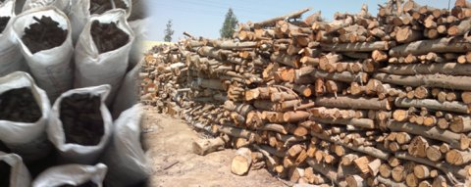
مصدر الوقود بالأساس من النبات والحيوان ويوجد منها سريع الاشتعال وبطيء الاشتعال
مواد الوقود | بطيء/ سريع الاشتعال | المصدر
الخشب
الكحول
الزيت
الدهن
الفحم الخشبي
الفحم الحجري
الكاز – البنزين- الكيروسين

Slide 57
مصدر الوقود بالأساس من النبات والحيوان ويوجد منها سريع الاشتعال وبطيء الاشتعال
مواد الوقود | بطيء/ سريع الاشتعال | المصدر
الخشب | بطيء الاشتعال | من جذوع وفروع الأشجار
الكحول | سريع الاشتعال | من النباتات: سكر، عنب، خوخ
الزيت | بطيء الاشتعال | من ثمار مختلفة: سمسم، زيتون، ابو كادوه
الدهن | بطيء الاشتعال | من أجسام الحيتان والحيوانات
الفحم الخشبي | بطيء الاشتعال | من جذوع الأشجار
الفحم الحجري | بطيء الاشتعال | من بقايا الأشجار في الغابات القديمة التي تجمعت وتراكمت بداخل الأرض وتحجرت مع مرور السنين
الكاز – البنزين- الكيروسين | سريع الاشتعال | يتم استخراجه من النفط الخام، والنفط يتكون من بقايا حيوانات صغيرة ماتت قبل مئات السنين داخل البحر وتغطت بالطين

Slide 58
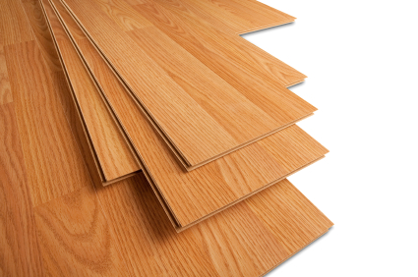
ملاحظات:
مواد قابلة للاحتراق هي مواد تحترق مثل الورق، القش الكاز، الخ...
ليست كل مادة قابلة للاحتراق هي مادة وقود، مثال: الورق يحترق لكنه ليس مادة وقود.
مادة قابلة للاشتعال تشتعل بسرعة مثل الكحول، ليست كل مواد الوقود تشتعل بسرعة.
مثال: الخشب مادة وقود لكنها ليست سريعة الاشتعال.

Slide 59
مواد قابلة للاحتراق ومواد مقاومة للنار في خدمة الانسان
استخدام المواد القابلة لاحتراق والمواد المقاومة للنار
نستخدم المواد القابلة للاحتراق وأيضا المواد غير القابلة للاحتراق (مقاومة للنار). نحتاج أحيانا الى مواد مقاومة للنار، مثل: ثياب الوقاية لرجل الاطفاء، سقوف قرميد، غلاف موقد الغاز، الفرن وجدران المركبات الفضائية – جميع هذه الاشياء مصنوعة من موادّ خاصة مقاومة للنار.
لكي نحصل على حرارة وضوء للتسخين وللإضاءة ولتحريك السيارات يجب استخدام مواد قابلة للاحتراق. من بين المواد القابلة للاحتراق نختار مواد الوقود وذلك لان مواد الوقود هي المواد القابلة للاحتراق والتي تطلق حرارة كثيرة – وأحيانا أيضا الضوء – لفترة زمنية طويلة!

Slide 60
احذروا جداً المواد سريعة الاشتعال، لأنها تشتعل بسهولة وتسبّب الحرائق
المواد السريعة للاشتعال قد تشتعل من التسخين فقط وليس فقط من ملامستها للنار المكشوفة.
يجب إبعاد الموادّ السريعة الاشتعال عن النار المكشوفة وعن مصادر الحرارة (مثل الافران).
يجب عدم إبقاء المادة السائلة أو الغازية القابلة للاشتعال في وعاء مفتوح.
يجب خزن المواد القابلة لاشتعال (أسيتون، بنزين للتنظيف وما شابه) في قنينة عليها إشارة واضحة، في مكان مظلم وبارد.

Slide 61
ورقة عمل
عملا موفقا

Slide 62
الإحتراق

Slide 63
الاحتراق
إذا تأملنا محيطنا، نكتشف أشياء كثيرة مصنوعة من مواد قابلة للاحتراق. لكنها في هذه اللحظة لا تحترق.

Slide 64
تجربة
ماذا تحتاج المادّة القابلة للاحتراق كي تحترق؟

Slide 65
ماذا يلزم للاحتراق؟
نحن مُحاطون بمواد ّ قابلة للاحتراق. مثل مواد الوقود، البلاستيك والقطن. ومع ذلك فهي لا تحترق حولنا. المواد القابلة للاحتراق التي حولنا تحترق فقط إذا وفّرنا لها بنفس الوقت الحرارة والاوكسجين.
كي تبدأ المادة القابلة للاحتراق بالاحتراق، يجب تسخينها (أو جزء منها) حتى تشتعل. هذه العملية تسمى ”إشتعال“. بعد أن تشتعل المادة، تستمر بالاحتراق من تلقاء نفسها. حتى متى؟ حتى تنتهي المادّة القابلة للاحتراق.
كي تحترق المادّة القابلة للاحتراق يجب توفير الاوكسجين لها. الاوكسجين هو غاز متوفر في الهواء. المادة القابلة للاحتراق الموجودة في مكان فيه هواء تستمر بالاحتراق.

Slide 66
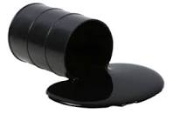
متى لا يحدث احتراق؟
إذا كانت المادة هي مادة غير قابلة للاحتراق.
إذا لم نوفر لها الحرارة اللازمة للاشعال.
إذا لم يتوفر الاوكسجين.

Slide 67
الشروط اللازمة للاحتراق
الشروط اللازمة لاحتراق
أوكسجين
حرارة للاشعال
مادة قابلة للاحتراق

Slide 68
مثلث الاحتراق

Slide 69
مثلث الحريق

Slide 70
هيا أعزائي
ارسموا مثلث الاحتراق في دفاتركم

Slide 71
العناصر الأساسية لتكوين الحريق
يتكون الحريق من 3 عناصر أساسية وهي:
الوقود
نحصل عليه من الطبيعة ومتواجد بالإشكال آلاتية : صلب وسائل وغاز.
الحرارة
ونحصل عليها من الطبيعة على الإشكال الاتية: إشعاع حراري ، الاسطح الساخنة، تيارات حاملة ، اللهب المكشوف او المباشر.
الاوكسجين
وهو متشابه في جميع ألاماكن وفي جميع الظروف سواء كان مضغوط أو عادي.

Slide 72
دعونا نشاهد هذا الفيلم ونجب على الاسئلة
لنشاهد معا

Slide 73
أسئلة الفيلم:
ماذا شاهدت في الفيلم؟
ما هي المشكلة التي تظهر في الفيلم؟
ما هي المادة التي احترقت؟
ماذا ينطلق خلال عملية الاحتراق؟
كيف تم اطفاء الحريق؟
ما الذي أدى الى حدوث الحريق حسب رأيك؟
ما هي الشروط اللازمة لحدوث الحريق؟

Slide 74
في محطة الوقود مكتوب
"ممنوع التدخين”
لماذا؟

Slide 75
ورقة عمل
عملا موفقا

Slide 76
أمان – نمنع الحريق

Slide 77
أمان – نمنع الحريق
استخدام النار يعود علينا بالفائدة. لكن استخدام النار قد يكون خطرًا جدًا أيضا.
كيف نمنع الحريق؟
كيف نطفىء الحريق؟
كيف يمكن منع انتشار النار الى أماكن أخرى؟
فهيا لنكتسب بعض المهارات لسلامتنا

Slide 78
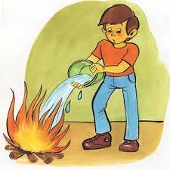
كيف نُطفئ الحريق؟
إنتبهوا! لكي يتوقف الاحتراق، يتوجب علينا إبعاد أحد هذه الشروط:
إبعاد المادة القابلة للاحتراق.
تبريد المادة التي تحترق.
منع العلاقة بين المادة والاوكسجين الذي في الهواء.

Slide 79
مهمة: لماذا العملية التي اقترحها الاولاد تؤدّي الى إطفاء النار.
مِطْفأة: جهاز لإطفاء النار.
تحتوي على غاز ثاني أكسيد الكربون (CO2) الثقيل، عند رشه يغطي الحريق فيمنع وصول الأكسجين( O2) فتنطفئ النار.

Slide 80
إطفاء الحريق
تغطية ببطانية رطبة
صبّ الماء
إغلاق حنفية الغاز
التوقف عن استخدام الوقود
وضع رمل
استخدام المطفأة
قطع التيار الكهربائي

Slide 81
ملاحظات هامة جدا
حريق نتج عن حرق زيت ممنوع أن نطفئه بالماء لان الزيت يطفو على سطح الماء، فتزيد مساحة الحريق لذلك نطفئه ببطانية مبلولة بالماء او نرش الرمل عليه.
حريق نتج عن خلل في أجهزة كهربائية ممنوع تبريده بالماء لكي لا يؤدي إلى التكهرب، بل يجب تغطية النار وقطع التيار الكهربائي بواسطة مفتاح الأمان.

Slide 82
موادّ الوقود وجودة البيئة

Slide 83
مواد الوقود وجودة البيئة
تحترق موادّ الوقود وتزودنا بالطاقة اللازمة لاحتياجاتنا. لكن مع الفائدة، فان موادّ الوقود تلوّث البيئة أثناء احتراقها.
لماذا يلوث استخدام مواد الوقود البيئة؟
كيف يمكن التقليل الضرر الذي يحدث للبيئة؟
لنكتشف ذلك معا ☺

Slide 84
تجربة
ماذا ينطلق من مادة الوقود عندما تحترق؟

Slide 85
مواد الوقود والبيئة: أضرار وحلول
لنحافظ على بيئة نظيفة

Slide 86
تمعن بالصور
مداخن توليد الكهرباء
محطة توليد الطاقة

Slide 87
وهذه الصور
دخان المصانع

Slide 88
أنظر لهذه الصور
دخان من عادم السيارة

Slide 89
وأخيرًا الى هذه الصور
كائنات حية تضرر من النفط
تسرب النفط من السفن في البحر

Slide 90
ما هي المشكلة التي تظهر في الصور؟

Slide 91
أضرار مواد الوقود والبيئة
تساهم موادّ الوقود في راحتنا، لكن استخدام موادّ الوقود يسّبب أيضّا ضررًا للبيئة.
عندما نحرُق موادّ وقود، تنتج غالبًا منتجات جانبية مثل: الدخان، السّناج والرَّماد. وهذه تلوّث البيئة والهواء الذي نتنفّسه. الدخان، السناج والرماد هي مصدر إزعاج (أذى) بيئي. تحوي موادّ وقود كثيرة موادًّا إضافية (مثل الكبريت) تُنتج المواد المضرّة للانسان وللبيئة أثناء الاحتراق.
أذى بيئي: كل شيء يسبّب ضررًا أو اضطرابًا في البيئة.
سِناج: المادّة الصلبة السوداء التي تنتج أثناء الاحتراق.
الدُّخان: هو مخلوط لجميع الغازات التي تنطلق من الاحتراق مع جسيمات سناج صغيرة جدا.
الرَّماد: هو المادة الصلبة الرمادية التي تبقى بعد الاحتراق والتي لا تحترق ثانية.

Slide 92
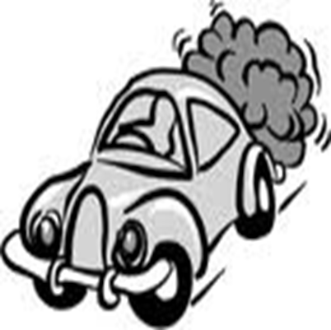
أضرار مواد الوقود والبيئة
نُنقل مواد الوقود في شاحنات السوائل والبواخر. أحيانًا تتسرّب موادّ الوقود الى البيئة وتلوّثها. سمعنا أكثر من مرة عن كارثة بحرية تسرّب فيها النفط الخام الى البحر. لوّث النفط البحر وأصاب الكائنات الحية فيه. عندما تنسكب موادّ الوقود في محطات الوقود أو في المصانع. فإنها تتغلغل في الارض وتلوّثها. قد يصل التلوّث إلى المياة الجوفية.

Slide 93
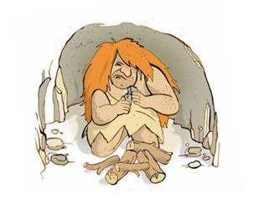
أضرار مواد الوقود والبيئة
عندما نحرق موادّ الوقود فإنها تتغيّر. الخشب لا يبقى خشبًا، والبنزين لا يعود بنزينًا. لذلك، عندما نستخدم موادّ الوقود نؤدّي الى نفاذها (إنهائها) بدون أن نشعر. إذا واصلنا حرق مواد الوقود بدون قيد، فسيأتي يوم وتنفذ موادّ الوقود التي في البيئة.

Slide 94
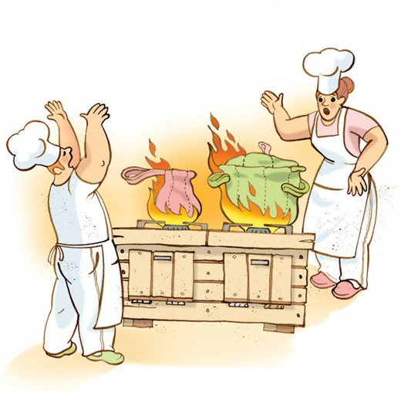
تلخيص:
تلويث الهواء:
أثناء الأحتراق ينطلق الى الهواء رماد، سناج ودخان.
تلويث مياه البحار:
عند نقل مواد الوقود في سفن كبيرة من الممكن ان تتسرب مواد الوقود الى مياه البحر / المحيط.
نقص في مواد الوقود:
نتيجة الاستخدام الكثير لمواد الوقود هناك خطر أن تنفذ هذه المواد.

Slide 95
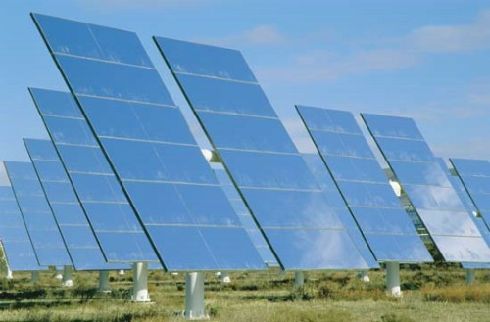
حلول مواد الوقود والبيئة
لا نستطيع أن نستغني عن استخدام موادّ الوقود! بدون موادّ الوقود لا نستطيع أن نُضيء ونشغّل الآلات. لكن يجب علينا استخدام موادّ الوقود بحكمة.
هكذا نقلّل تلويث البيئة. يجب علينا بأن تبقى موادّ وقود للأجيال القادمة – لأولادنا ولأحفادنا...

Slide 96
كيف نستخدم مواد الوقود بحكمة؟
يجب استخدام موادّ وقود تسبّب ضررًا أقلّ للمحيط.
يجب تركيب مداخن عالية في محطات توليد الكهرباء وفي المصانع لإبعاد الدخان.
يجب تركيب المصافي في مداخن محطات توليد الكهرباء والمصانع وكذلك في عوادم (أنابيب نفث الدخان) السيارات، لمنع انطلاق موادّ سامة للهواء.
عند نقل وخزن موادّ الوقود، يجب أن تكون الصهاريج مُفلقة ومُحكمة لمنع تسرّب موادّ الوقود الى الخارج.
يجب بناء المصانع في مناطق بعيدة عن البلدات لكي نزيد الامان.

Slide 97
وماذا بإمكاننا نحن الاولاد أن نعمل؟
إذا اقتصدنا في استخدام الكهرباء، أو أقنعنا عائلتنا بتقليل استخدام موادّ الوقود ومنتجاتها، فإننا نقلّل وتيرة نفاذ موادّ الوقود ونقلّل كذلك الضرر الذي قد يسبّبه استخدام موادّ الوقود
للمحيط.

Slide 98
طرق نقل مواد الوقود
نقل مواد الوقود خطر للانسان والبيئة يتم نقل هذه المواد بوسائل نقل معدة خصيصا لنقل المواد الخطرة.
أنواع الوقود | أمثله على أنواع الوقود | طريقة النقل
مواد وقود صلبة | الفحم الحجري | الشاحنات
مواد وقود سائلة | البنزين والسولار | الشاحنات المحكمة الإغلاق، الصهاريج وناقلات البترول
مواد وقود غازية | غاز الطبخ | اسطوانات أو أنابيب محكمة الاغلاق

Slide 99
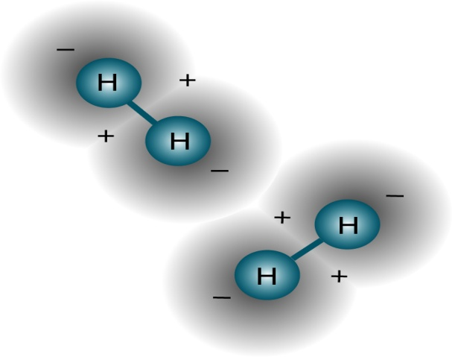
هل تعلمون أن...
مواد وقود بديلة:
يمكن استخدام موادّ أخرى بديلة لمواد الوقود المعروفة لنا. مادّة وقود جديدة، وهي قيد الاستخدام، هي الهيدروجين. الهيدروجين هو غاز سريع الاشتعال جدا، يحترق بلهب أزرق، يُطلق حرارة كثيرة ولا يلوّث المحيط. يستخدمونه اليوم لتحريك الصواريخ التي تحمل الاقمار الاصطناعية، المكوكات والسفن الفضائية الى الفضاء.

Slide 100
تعلّمنا في هذا الفصل أن...
موادّ الوقود هي موادّ قابلة للاحتراق. عند احتراقها تُطلق حرارة وأحيانًا ضوءًا.
مواد الوقود تزوّدنا بالطاقة.
لمواد الوقود استخدامات عديدة: إنارة، طبخ، تدفئة، تشغيل ماكينات وتوليد الكهرباء.
لقد استخدموا في الماضي أساسا موادّ وقود مثل: الخشب، فحم الخشب والزيت. أما اليوم فيستخدمون أساسًا غاز الطبخ، الكاز، السولر، البنزين، المازوت والفحم الحجري.
يلزَم للاحتراق ثلاثة شروط: مادّة قابلة للاحتراق، إشعال واوكسجين.
لكي نمنع الحريق، يجب إبعاد الموادّ القابلة للاحتراق والموادّ سريعة الاشتعال عن مصدر حرارة.
هناك منتجات جانبية لاحتراق مواد الوقود (سِناج، دخان، رماد) تلوث المحيط.
يجدر بنا استخدام مواد الوقود بحكمة. وهكذا سيمكن تقليل الضرر المتسبّب للمحيط وتقليل نفاذها.

Slide 101
إضغط لتستمتع باللعبة

Slide 102
تجربة
هل يلزم أوكسجين للاحتراق؟

Slide 103
تجربة
شكرا لكم أحبائي على حسن
استماعكم وتفاعلكم

